Slide 1

چگونه ظاهري حرفه‌اي داشته باشيم؟
مهدی ناصری

Slide 2
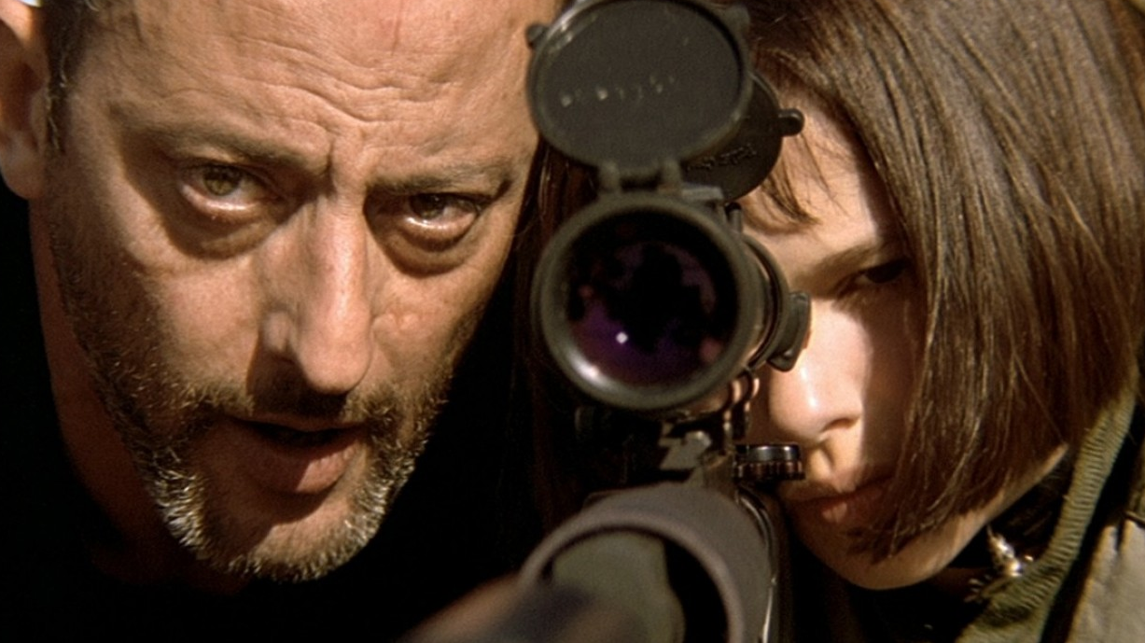
اگر مي‌خواهيد چنين باشيد
 |  | هدف‌مند

Slide 3
اگر مي‌خواهيد چنين باشيد
 | مهم | هدف‌مند

Slide 4
اگر مي‌خواهيد چنين باشيد
جدي | مهم | هدف‌مند

Slide 5
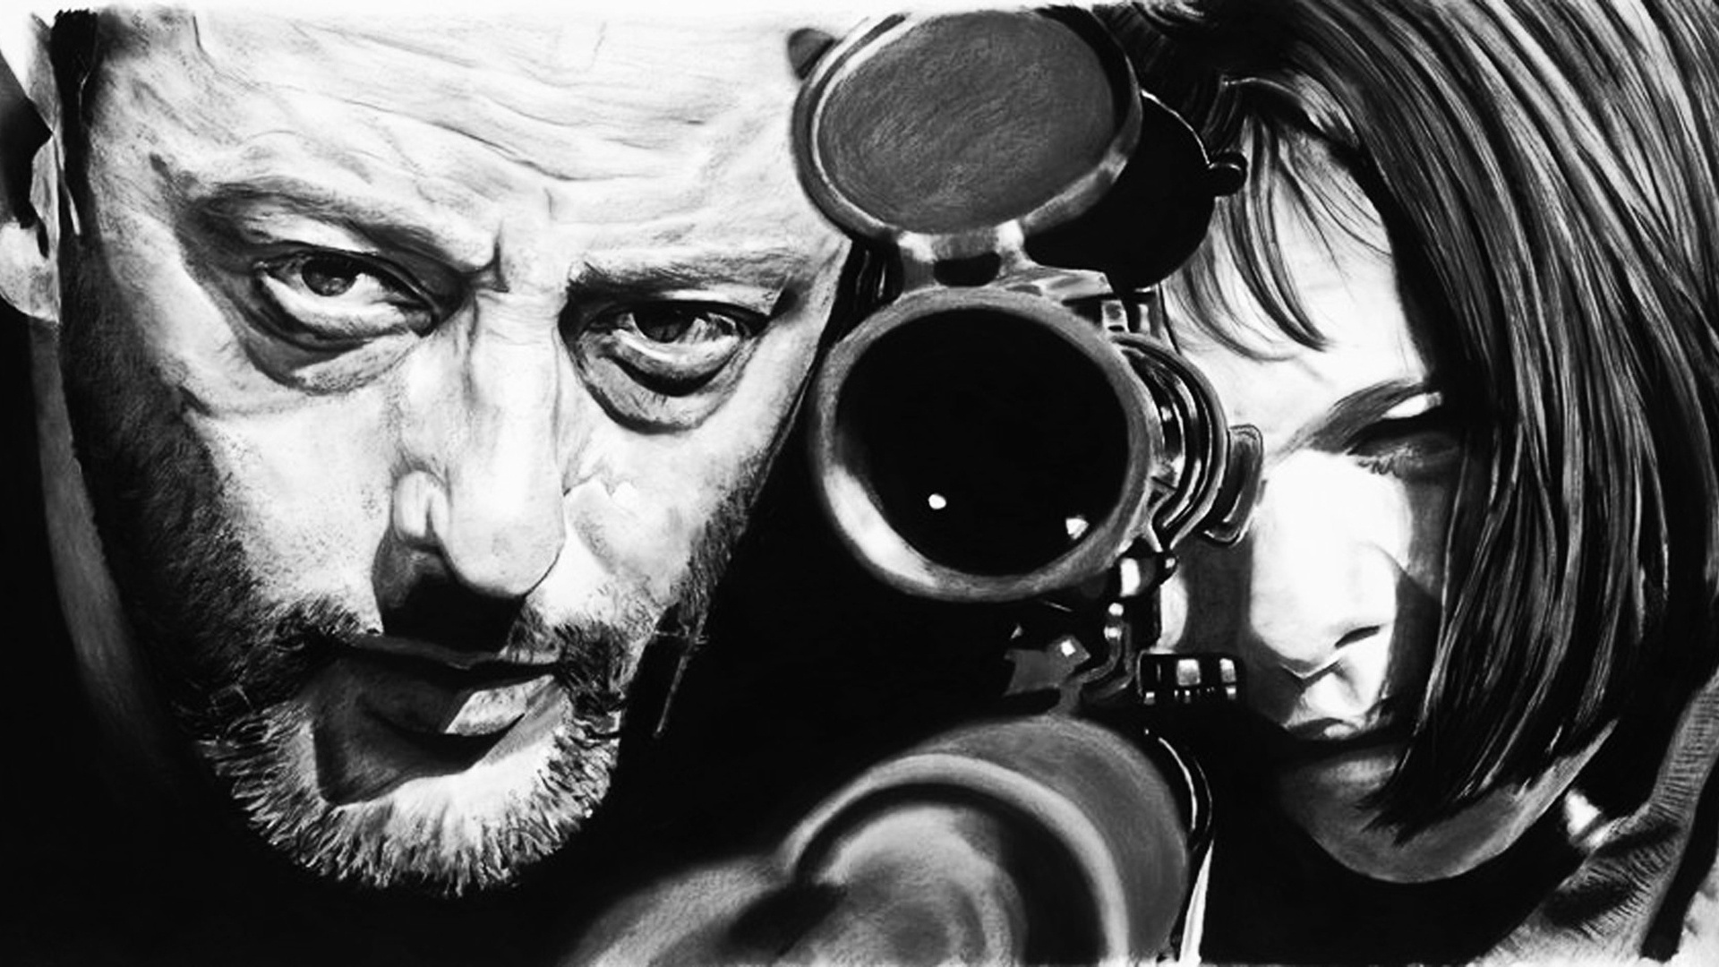
پس شما مي‌خواهيد در هر كاري چنين به نظر آييد:
حرفه‌اي

Slide 6

برای این کار تنها حرفه‌ای بودن کافی نیست

Slide 7
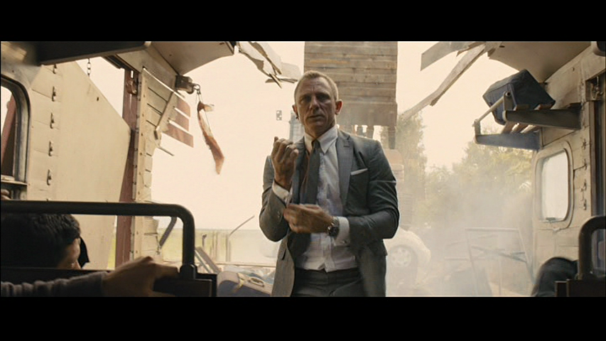
برای این کار تنها حرفه‌ای بودن کافی نیست
باید ظاهری حرفه‌ای هم داشت

Slide 8
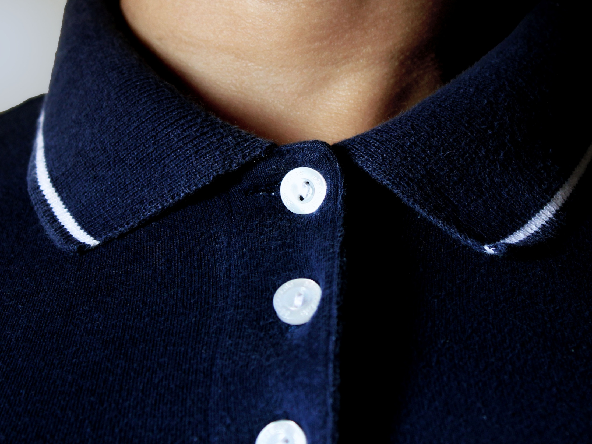
خوب لباس بپوشيد
تميز
رسمي
اتوكشيده

Slide 9
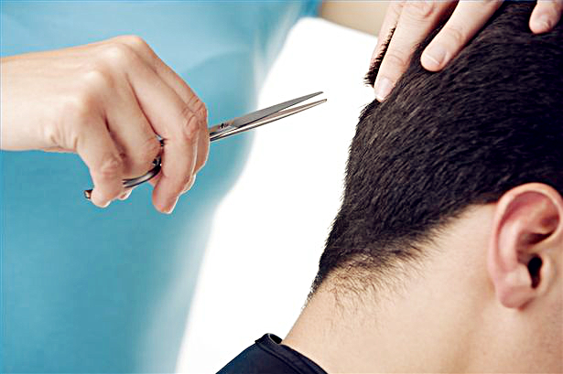
مرتب باشيد
موهاي كوتاه براي مردان
موهاي غيرپريشان براي خانم‌ها

Slide 10
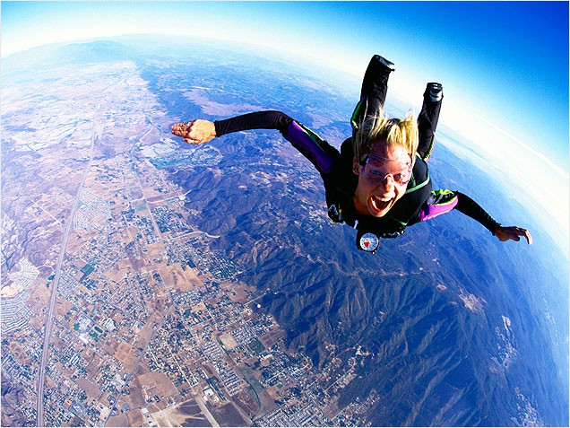
اعتماد به نفس داشته باشيد
با كمي لبخند
آرام‌تر و مطمئن‌تر به نظر مي‌آييد

Slide 11
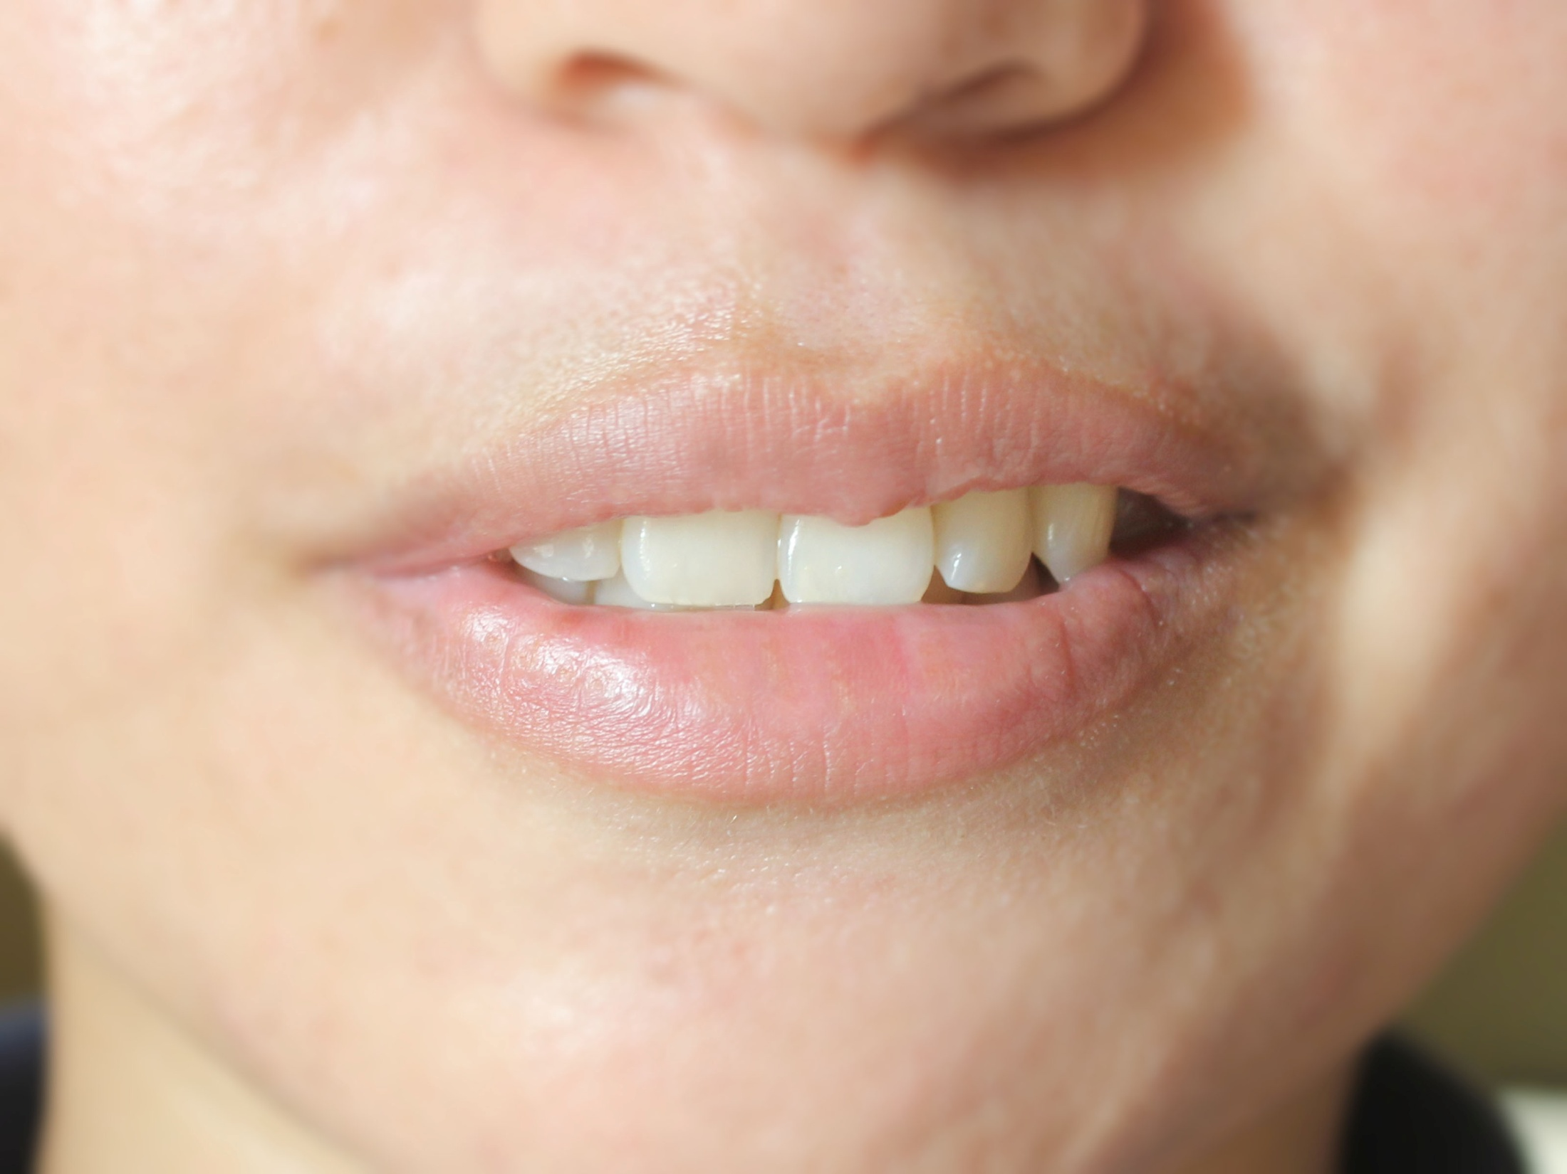
آرام و واضح صحبت كنيد
فقط وقتي بايد صحبت كنيد، صحبت كنيد
از بكارگيري بيش از حد اصطلاحات عاميانه و جملات شكسته بپرهيزيد

Slide 12
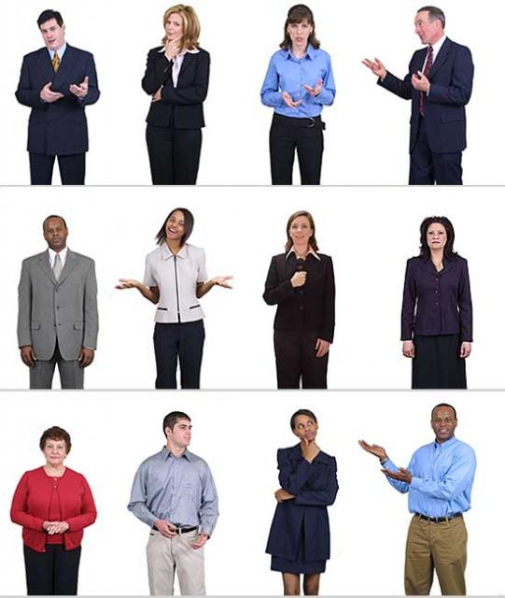
ارتباطات زيادي داشته باشيد
با تعداد بالايي از افراد با توانايي‌ها و دسترسي‌هاي مختلف در ارتباط باشيد
براي به سرانجام رسيدن هر كاري به چند نفر از آنان نياز خواهيد داشت.

Slide 13
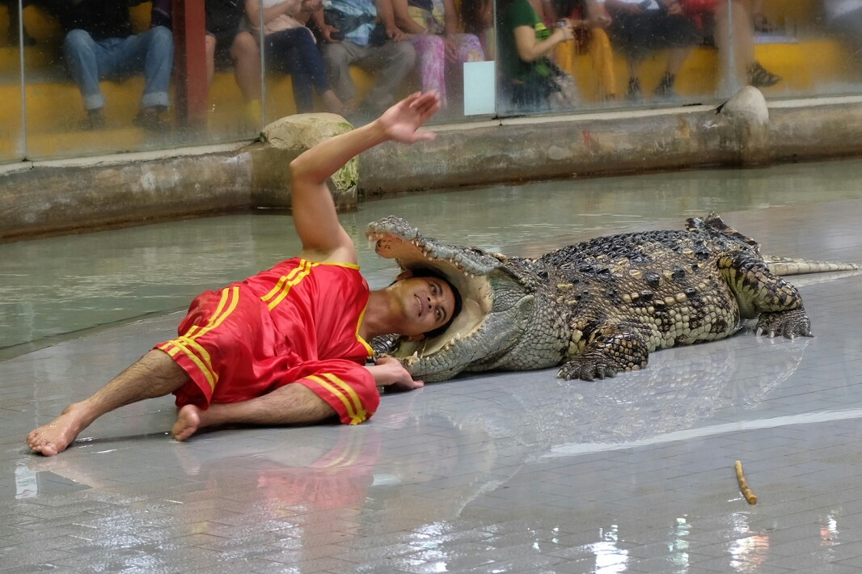
يا انجام ندهيد يا به بهترين نحو ممكن انجام دهيد

Slide 14
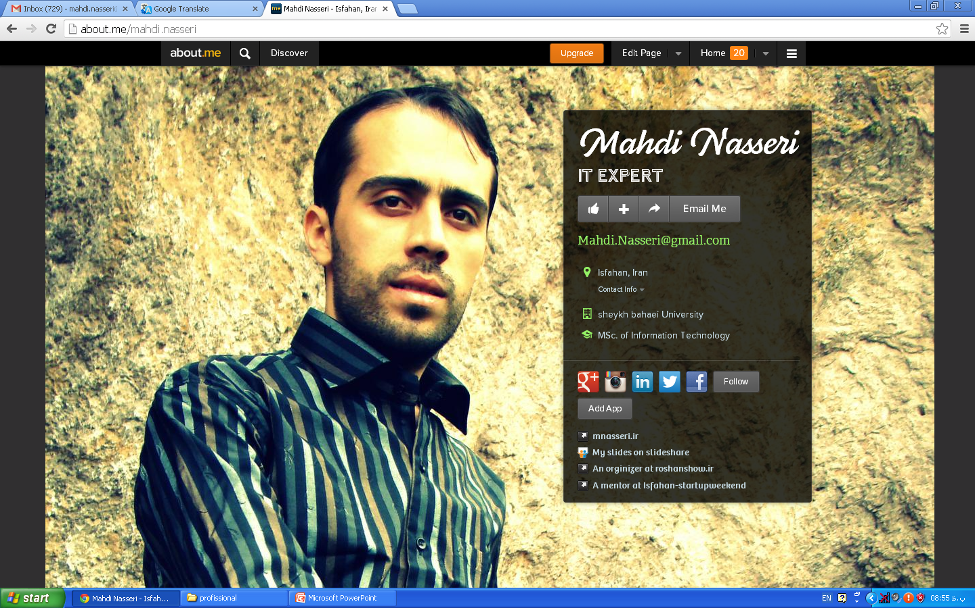
از شبكه‌هاي اجتماعي براي معرفي خود استفاده كنيد ولي يادتان نرود آن را حرفه‌اي نگه داريد.
about.me/mahdi.nasseri

Slide 15
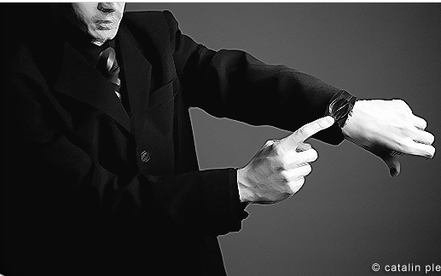
براي وقت خود ارزش قائل باشيد
اجازه ندهيد ديگران وقت شما را زياد بگيرند

Slide 16
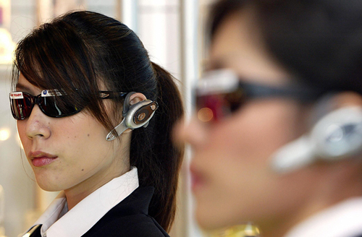
هرگز با شبيه قهرمانان سينمايي شدن حرفه‌اي نمي‌شويد

Slide 17
about.me/mahdi.nasseri
منبع: http://www.wikihow.com/Appear-Professional

